Slide 1
Primeros auxilios

Slide 2
¿Qué se entiende por Primeros Auxilios?
Son aquellas medidas inmediatas que se toman en una persona lesionada, inconsciente o súbitamente enferma, en el sitio donde ha ocurrido el incidente (escena) y hasta la llegada de la asistencia sanitaria (servicio de emergencia). Estas medidas que se toman en los primeros momentos son decisivas para la evolución de la víctima (recuperación). Antes de prestar ayuda (socorrer, auxiliar), debe siempre procurar el auto cuidado (no exponerse a peligros asegurando su propia integridad). Solo cuando su salud no corre riesgos podrá entonces asistir a la víctima.

Slide 3
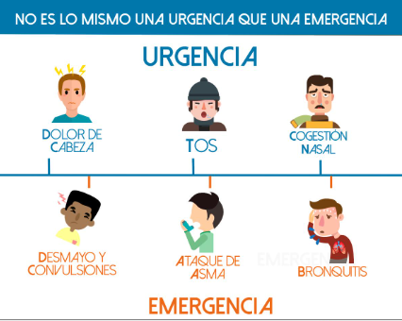
¿Cómo saber si estoy ante una emergencia o urgencia?
Una EMERGENCIA es un incidente en la salud de una persona que puede llevarla a la muerte en forma inmediata y que siempre requerirá atención básica y avanzada. Las causas son múltiples y variadas.
En una URGENCIA si bien no hay riesgo inmediato de muerte, puede haber riesgo alejado por lo tanto debe ser trasladado a un centro de salud para su adecuada atención. No comienza siendo emergencia, pero algunos la viven como tal.

Slide 4
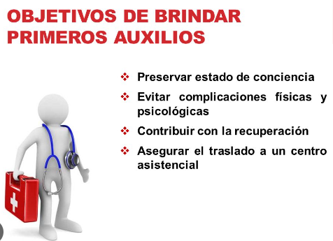
OBJETIVOS DEL PRIMER AUXILIO
Intentar que la víctima se recupere, actuando de la mejor manera posible para tratar de conservar la vida, evitar complicaciones y ayudar a si recuperación

Slide 5
Pasos a seguir:
EVALUACIÓN DE LA VÍCTIMA En el primer contacto con la víctima hay que averiguar qué le pasó. Intente dentro de lo posible consultar a la persona implicada en el caso, si puede hablar, o preguntar a testigos de la escena. Háblele en voz alta. Si la víctima no responde (pérdida de la conciencia, desmayo, etc.) debe pasar rápidamente a evaluar la respiración. Si la víctima respira, debe colocarla en posición lateral de recuperación. Si no responde y no respira o respira mal (boquea, jadea) deberá iniciar de inmediato maniobras de reanimación cardiopulmonar (RCP).
Inicio de la cadena de vida - llamado al sistema de emergencias Es fundamental conocer el número telefónico al que debe comunicarse para recibir asistencia médica frente a una emergencia. Estos números de emergencia son gratuitos, desde un celular, teléfono fijo. 911 o 107

Slide 6
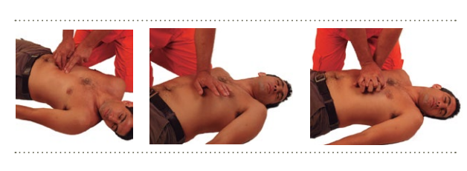
REANIMACIÓN CARDIO-PULMONAR (RCP) BÁSICO
Luego de evaluar la escena y descartar riesgos, deberá evaluar el estado de conciencia de la víctima y si corresponde a una emergencia por paro cardio-respiratorio (víctima inconsciente) haga llamar o llame si está solo, al sistema de emergencias (inicio de la cadena de vida). La víctima debe estar boca arriba y sobre una superficie dura (piso o tabla). Por lo tanto, si la misma se encontrara boca abajo, deberá rotarla hasta la posición boca arriba. Luego de llamar al sistema de emergencias, inicie de inmediato las maniobras de compresión

Slide 7
RCP BASICO
Las maniobras de Resucitación Cardio Pulmonar (RCP) pueden hacerse con compresiones cardíacas en el pecho: ya no es necesario aplicar respiración boca a boca.
COMPRESIONES
Deberemos asegurarnos que el paciente está recostado en una superficie firme y plana.
Quitaremos las ropas del pecho del paciente.
Colocaremos el talón de una mano en la mitad inferior del esternón. Situaremos el talón de la otra mano encima de la primera.
Comprimiremos al menos 5 cm con una frecuencia mínima de 100 compresiones por minuto.
Tras cada compresión dejaremos que el tórax vuelva a su posición normal.
Comprimiremos el tórax 30 veces seguidas.
Si hay alguien con usted deberán turnarse cada 2 minutos en la realización de las maniobras con objeto que el cansancio del reanimador no disminuya la efectividad de las maniobras.

Slide 8
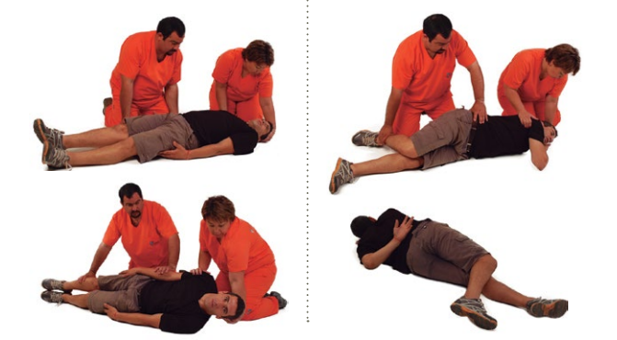
Posición de seguridad
Tanto si la persona inconsciente se recupera en forma espontanea o luego de practicarle los primeros auxilios, debe ser colocada en una posición adecuada que evite obstrucción de la vía aérea.

Slide 9
LESIONES E INCIDENTES MÁS COMUNES
Quemaduras
ACV
Caídas
Convulsiones
Heridas
Desmayos
Intoxicación
Cuerpo extraño en ojo, oído o nariz
Electrocución
Sangrado nasal

